Slide 1

Уязвимости в уеб приложения - инжекции (OWASP-A1). Примери.
Изготвена и представена от Мартин Илиев, ф.н. 62197

Slide 2
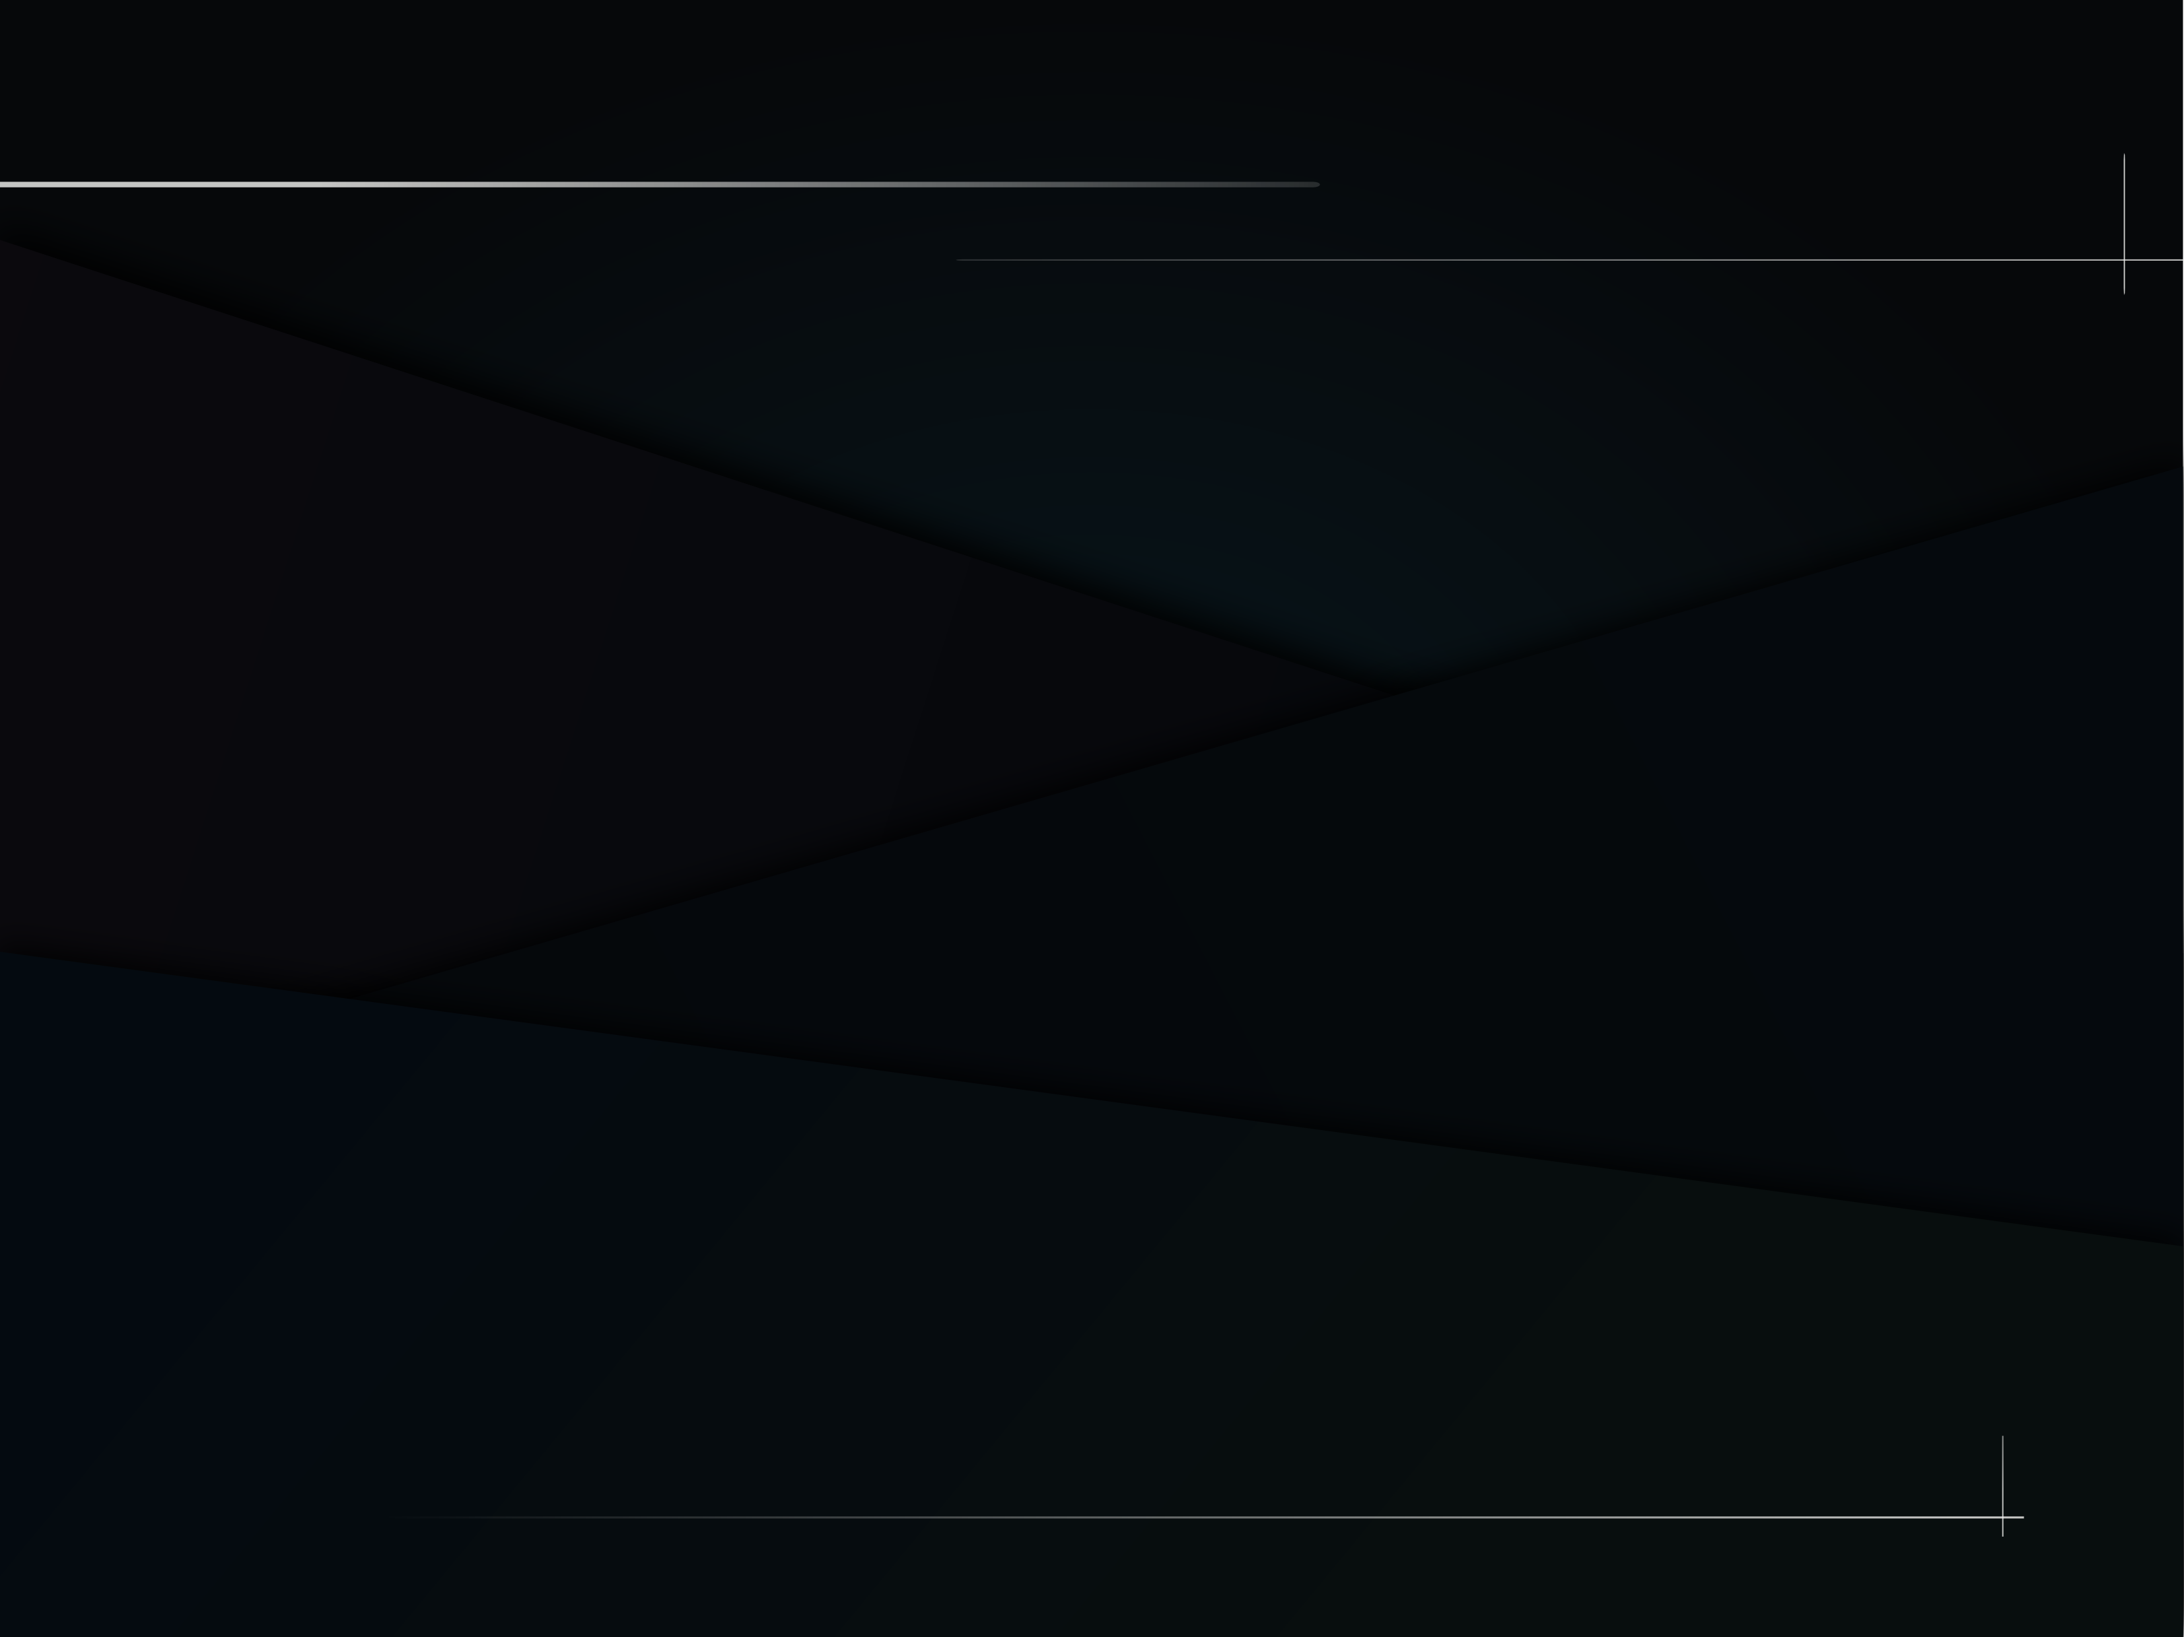
Съдържание
Въведение
Инжектиране не код
CRLF инжекции
Имейл инжекции
Хедър атаки срещу хоста
Инжектиране не шел команди

Slide 3
Въведение
Обощение за множество различни техники
Могат да доведат от кражба на данни до цялостно сриване на системата
Един от най-големите проблеми в киберсигурността

Slide 4
Инжектиране на код
Атакуващият изпълнява злонамерен код като резултат от атака чрез инжекция
Зависят от ограниченията на сървър-клиент интерпретатора
Понякога чрез инжектиране на код може да се стигне до достъп до самата система

Slide 5
CRLF инжекции
Може да се използва, за да се стигне до по-сериозни зловредни атаки
CRLF абревиатурата се отнася за "Carriage Return and Line Feed"
Атакуващият добавя специални символи и разбърква семантиката на сайта

Slide 6
Имейл инжекции
Зловреден потребител би могъл предостави допълнителни хедъри в съобщение
Не е директна заплаха за собственика на уеб сървъра, но може да се използва за изпращане на спам или фишинг

Slide 7
Хедър атака срещу хоста
Хедърта на хоста указва кой уебсайт или уеб приложение трябва да обработва входяща HTTP заявка
Възможно е да изпращате заявки с произволни хост заглавки до първия виртуален хост

Slide 8
Инжекции на шел команди
Потокът, инжектиран от нападателя, се изпълнява като команди на операционната система
Операционната система изпълнява инжектираните произволни команди с привилегиите на уеб сървъра
Уязвимостите на командните инжекции сами по себе си не водят до пълен компромис със системата

Slide 9
Благодаря за вниманието
(дано съм се вместил в 6-8 минути)

